Slide 1
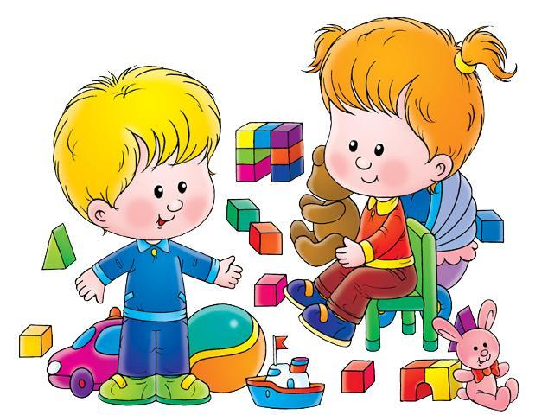
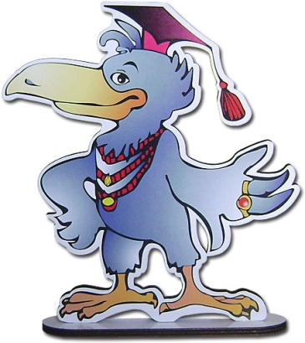
Развитие математических представлений у детей с помощью игр Воскобовича
ЧДОУ «Детский сад «Кораблик»
воспитатель Ю.Г. Гарусова
Гаврилов-Ям
2022

Slide 2
«Без игры нет, и не может быть полноценного умственного развития. Игра – это огромное, светлое окно, через которое в духовный мир ребёнка вливается поток представлений, понятий. Игра – это искра, зажигающая огонёк пытливости, любознательности». В.А. Сухомлинский
Актуальность

Slide 3
Развитие познавательных способностей
Интеллектуальное развитие
(мышление, анализ, синтез, обобщение, классификация и т.д).
Сенсорное развитие
(восприятие: цвет, форма, размер)
Творческое развитие (воображение)
Математическое развитие
(форма, размер, количество, пространство)
Обучение чтению (звуковой анализ, буквы, слоги, слова и т.д.)
Развитие психических процессов

Slide 4
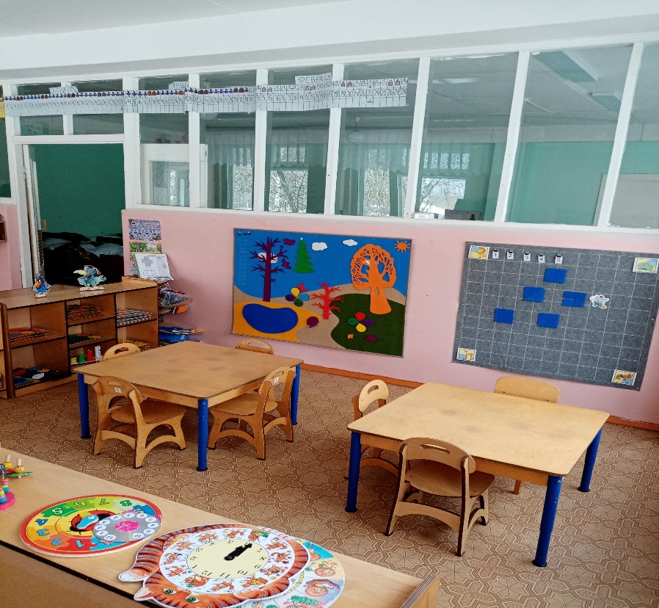
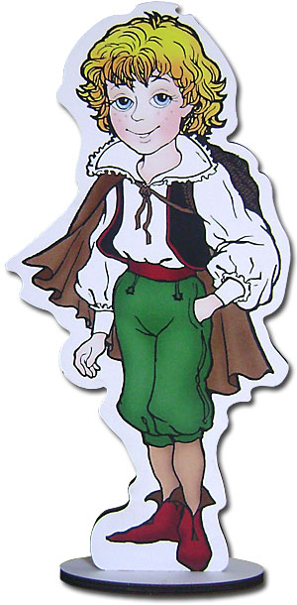
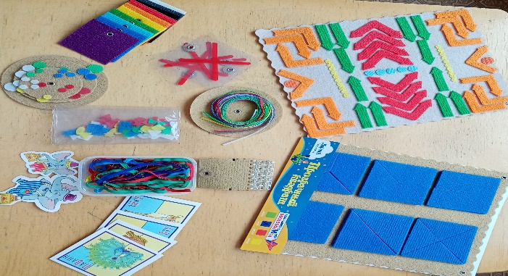
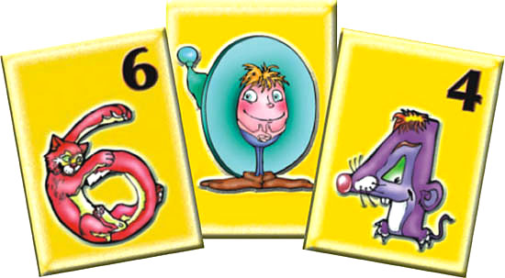
Предметно – развивающая среда

Slide 5
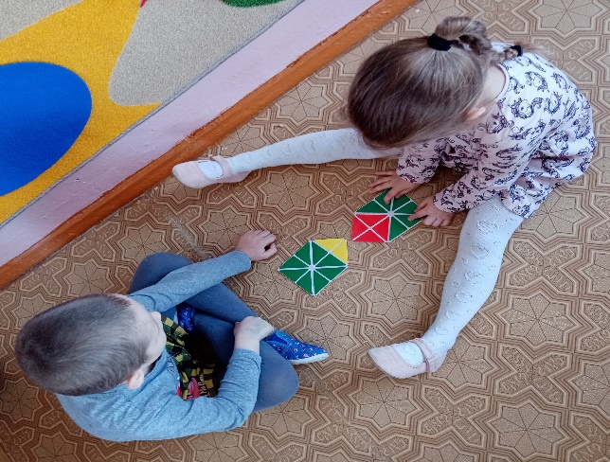
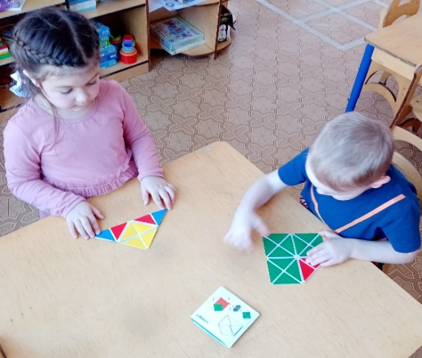
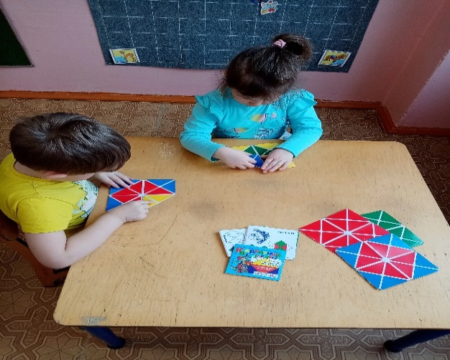
Квадрат Воскобовича

Slide 6
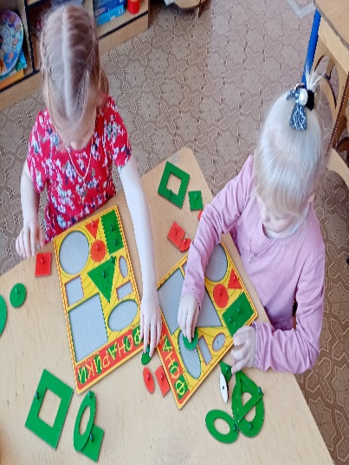
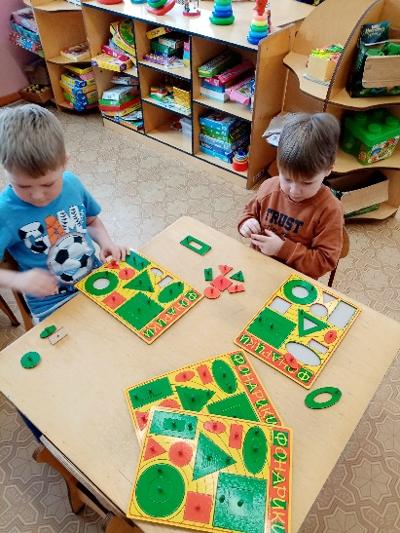
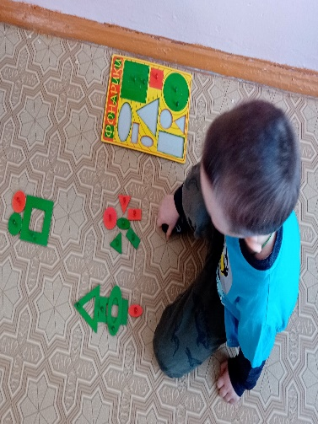
Фонарики

Slide 7
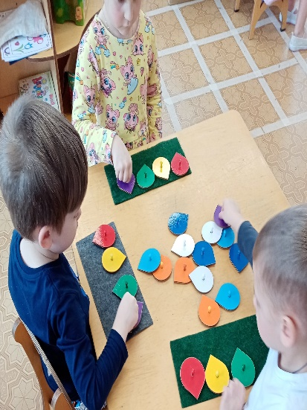
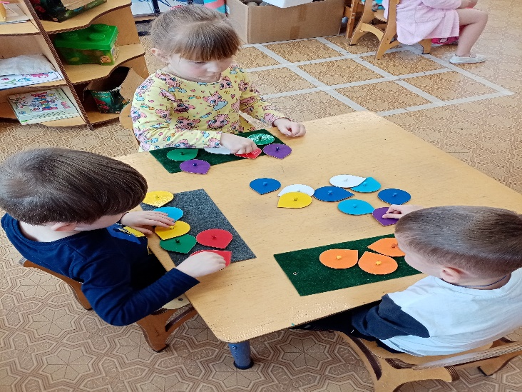
Лепестки

Slide 8
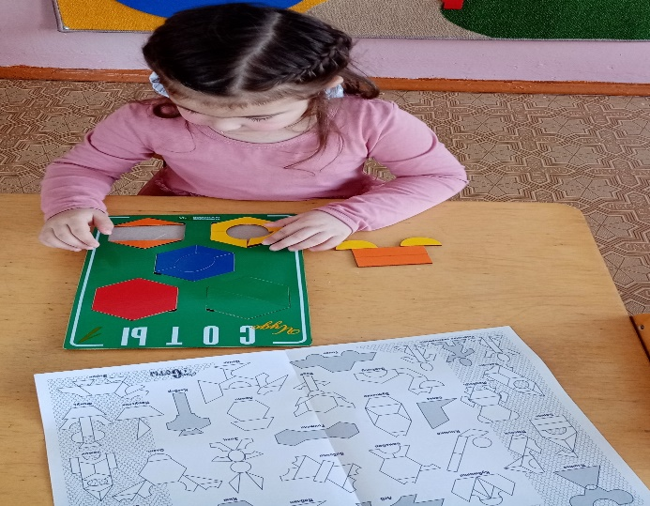
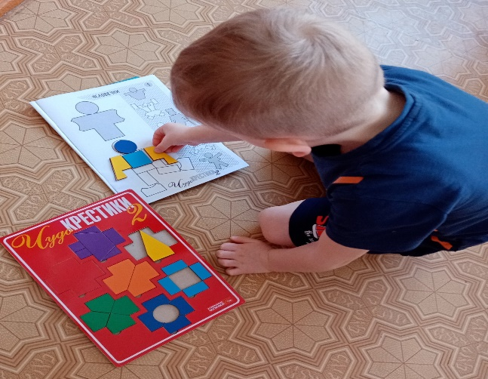
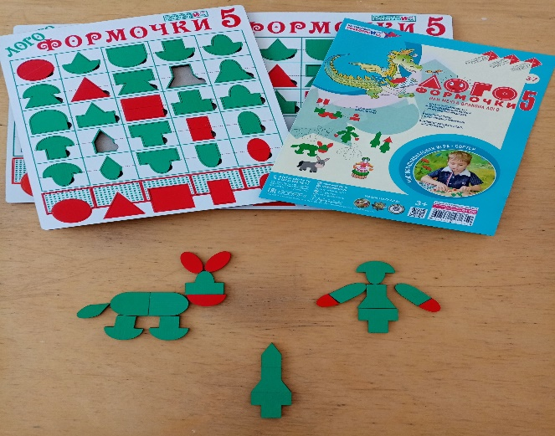
« Чудо – соты»
«Чудо – крестики»
«Логоформочки»

Slide 9
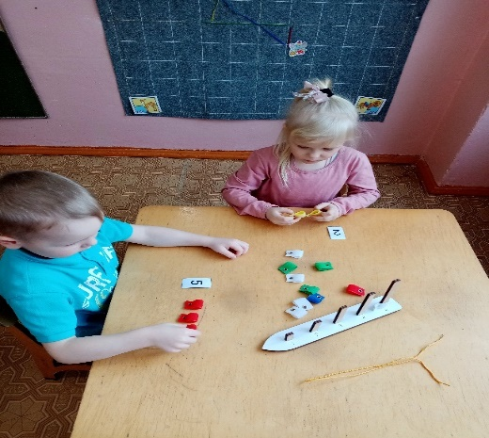
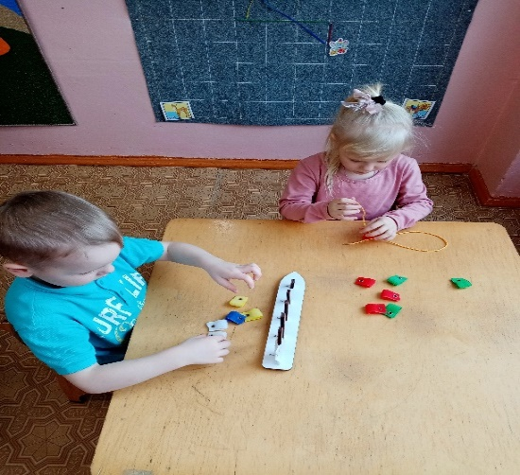
Кораблики «Плюх-плюх» и «Брызг-брызг»

Slide 10
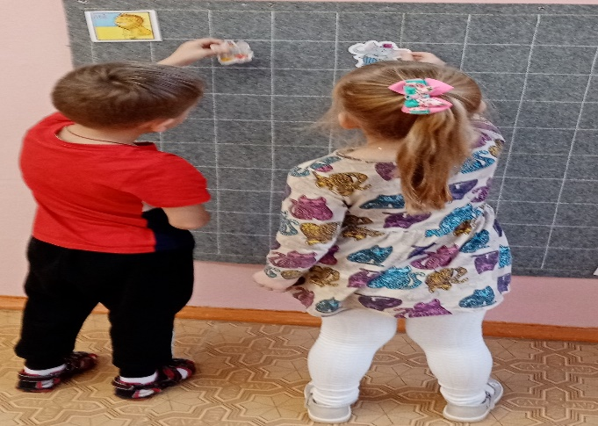
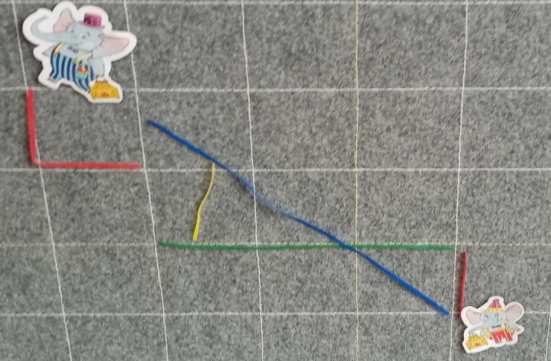
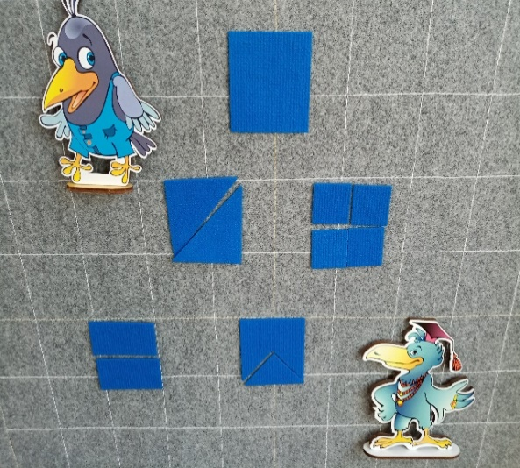
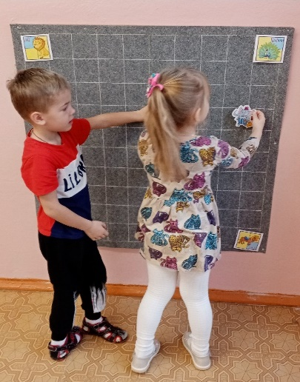
Коврограф «Ларчик»

Slide 11
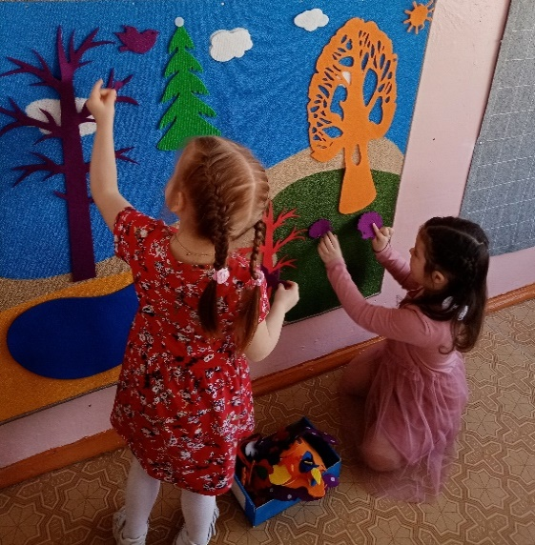
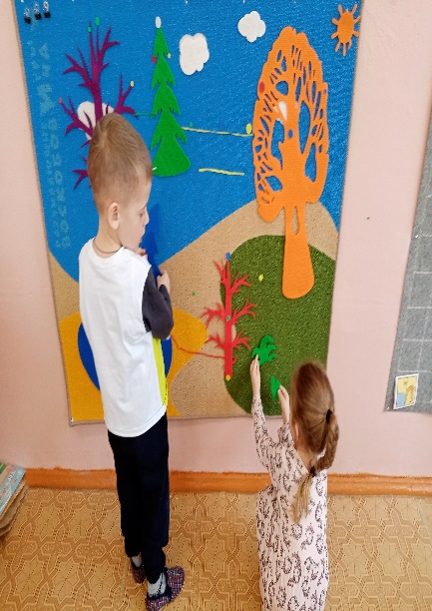
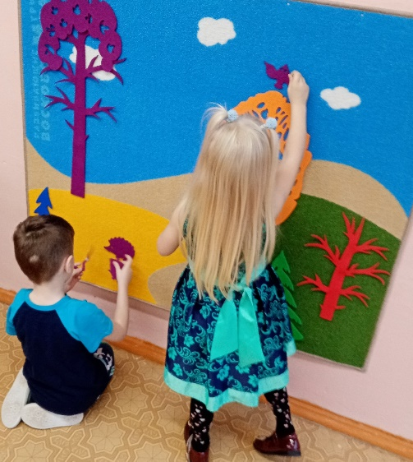
«Фиолетовый лес»

Slide 12
Радости в играх – успехов в развитии!

